Slide 1

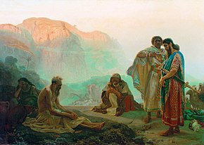
บทที่ 20
เอลีฟัสพูดเป็นครั้งที่สาม>>>>คำตอบของโยบ
23:1-24:25
(textbook pg. 116-123)

Slide 2
แตกต่างจากคำตอบก่อนหน้านี้ ครั้งนี้เป็นในรูปแบบของการพูดคนเดียวมากกว่าการพูดกับเพื่อน เขาบอกเหตุผลในการสารภาพของเขาก่อน ในบทที่ 24 เขานึกถึงมุมมองเดิมของเขาและยังคงคิดว่าคนชั่วร้ายเจริญรุ่งเรือง ในท้ายที่สุดเขาขอให้ฝ่ายตรงข้ามหักล้างสิ่งที่เขาพูด

Slide 3
โยบ 23
โยบตอบว่า คำร้องทุกข์ของข้าก็ขมขื่น
1. โยบเสียใจที่การบ่นของเขาถูกนับเป็นการไม่เชื่อฟังพระเจ้า เขาหวังว่าจะพบพระเจ้าเพื่อแสดงความคับข้องใจ และเขาเชื่อว่าพระเจ้าจะไม่เพิกเฉยต่อเขา 23:1-7

Slide 4
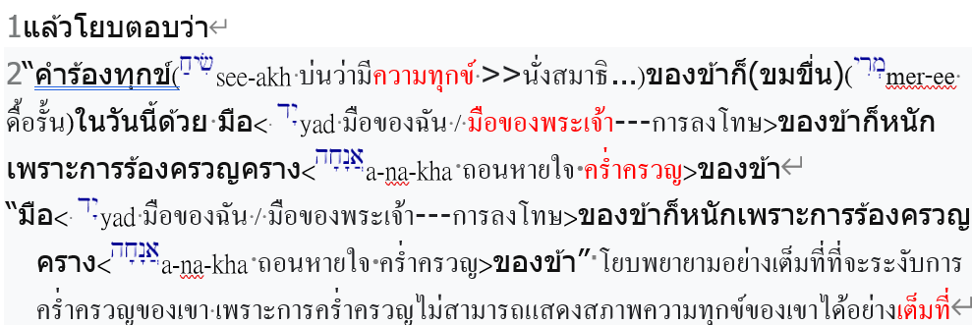

Slide 6
6พระองค์จะทรงสู้คดีกับข้าด้วยพลานุภาพยิ่งใหญ่ของพระองค์หรือ? เปล่าเลย พระองค์จะทรงฟังข้า
“พระองค์จะทรงสู้คดีกับข้าด้วยพลานุภาพยิ่งใหญ่ของพระองค์หรือ?” พระเจ้าจะไม่ใช้การบีบบังคับเพื่อปราบโยบ

Slide 7
7ณ ที่นั้นคนเที่ยงธรรมจะสู้ความกับพระองค์ได้ และข้าจะรับการช่วยกู้ให้พ้นจากผู้พิพากษาของข้าเป็นนิตย์
ความกล้าหาญและความซื่อสัตย์ของโยบที่นี่ถือเป็นสิ่งที่สวยงาม ความปรารถนาอันแรงกล้าของเขาคือการพบพระเจ้าแบบตัวต่อตัว (ข้อ 3) ไม่ใช่โดยการสำนึกผิดอย่างมากมายตามที่เอลีฟัสแนะนำ แต่เป็นการเผชิญหน้าอย่างมีเหตุผล (ข้อ 4) โยบได้ละทิ้งความลังเลใจและความอหังการที่มีต่อตัวเองก่อนหน้านี้ (13:18) ตอนนี้เขามั่นใจว่าเขาจะสามารถทำคดีของเขาได้อย่างน่าเชื่อถือ (ข้อ 4) และวางใจว่าพระเจ้าจะไม่มาปราบปรามเขา และเขาแน่ใจว่าเขาหนีไปได้โดยไม่มีความผิด (ข้อ 7) เขาพร้อมที่จะตอบข้อกล่าวหา (ข้อ 5; ดู 13.22)

Slide 8
2. โยบยังไม่ได้พบกับพระเจ้า แต่เขาจะแน่ใจว่าพระเจ้าทรงทราบความบริสุทธิ์ของเขา แม้ว่าเขาจะบริสุทธิ์ แต่เขาก็ไม่สามารถเปลี่ยนการตัดสินใจของพระเจ้าที่ทำให้โยบต้องทนทุกข์ ซึ่งทำให้โยบรู้สึกกลัว 23:8-17

Slide 10
10แต่พระองค์ทรงทราบทางที่ข้าไป เมื่อทรงทดสอบข้าแล้ว ข้าก็จะเป็นอย่างทองคำ
“ข้าก็จะเป็นอย่างทองคำ” จุดประสงค์ของการทนทุกข์คือการทดสอบ (สดุดี 12:6; อิสยาห์ 1:25; เยเรมีย์ 6:29; 9:7) โยบไม่เห็นด้วยกับคำยืนยันหนักแน่นของเพื่อนๆ ที่ว่า "ความทุกข์เกิดจากการลงโทษเพราะบาป"

Slide 11
11เท้าของข้าเดินตามติดรอยพระบาทของพระองค์ ข้าถือรักษาพระมรรคาและมิได้หันเห 12ข้ามิได้พรากจากพระบัญญัติแห่งไพรพระโอษฐ์ของพระองค์ ข้าสะสมพระวจนะแห่งพระโอษฐ์ของพระองค์ไว้มากกว่ากฎเกณฑ์ของข้า
“เท้าของข้าเดินตามติดรอยพระบาท…มิได้พรากจากพระบัญญัติ…สะสมพระวจนะ”เอลีฟัสเคยกล่าวหาว่าโยบ "แต่ท่านกำลังขจัดความยำเกรงพระเจ้าเสีย และขัดขวางการ ภาวนาเฉพาะพระพักตร์พระเจ้า" (15:4) แต่โยบยืนยันว่าเขาติดตามพระเจ้าทุกย่างก้าวและปรนนิบัติพระเจ้าอย่างสุดความสามารถ และพระเจ้าเองทรงยืนยันประเด็นนี้ (1:1, 8)

Slide 12
13แต่พระองค์มีพระทัยแน่วแน่ แล้วผู้ใดจะห้ามพระองค์ได้? พระองค์มีพระประสงค์สิ่งใด พระองค์ก็ทรงทำสิ่งนั้น 14เพราะพระองค์จะทรงทำสิ่งที่ทรงกำหนดให้ข้านั้นครบถ้วน และสิ่งอย่างนั้นมากมายอยู่ในพระดำริของพระองค์
😐😐โยบรู้ตั้งแต่เนิ่นๆ ว่า "สิ่งต่อไปนี้พระองค์ทรงซ่อนไว้ในพระทัยของพระองค์" (10:13) และท่านหวังว่า "พระองค์จะทรงอาลัยอาวรณ์พระหัตถกิจของพระองค์" (14:15) ทันใดนั้นเทียนก็สว่างขึ้น ทำให้โยบประกาศเสียงดังว่า “พระองค์มีพระทัยแน่วแน่ แล้วผู้ใดจะห้ามพระองค์ได้?” (ข้อ 13)

Slide 13
15เพราะฉะนั้นข้าจึงหวาดผวาเฉพาะพระพักตร์พระองค์ เมื่อข้าตรึกตรอง ข้าก็ครั่นคร้ามต่อพระองค์ 16พระเจ้าทรงทำให้ใจข้าอ่อนเปลี้ย องค์ผู้ทรงมหิทธิฤทธิ์ทรงทำให้ข้าสะทกสะท้าน
“ข้าจึงหวาดผวา…ครั่นคร้าม…ใจข้าอ่อนเปลี้ย…สะทกสะท้าน” ความกลัวของโยบเกิดจากความเกรงกลัวต่อพระเจ้าและไม่รู้ในอนาคต จุดประสงค์ที่ยิ่งใหญ่ประการหนึ่งที่พระเจ้าทรงให้ถึงโยบ (จากโยบ 38 ถึง 41) คือการขจัดความกลัวและความสับสนนี้ให้หายไป

Slide 14
17ถึงกระนั้น ข้าจะไม่ถูกตัดขาดโดยความมืด แม้ความมืดจะปกคลุมหน้าข้าไว้
สิ่งที่โยบกลัวที่สุดไม่ใช่ความทุกข์ทรมานของเขา หรือความมืด... แต่เป็น…
โยบ 24
โยบอุทธรณ์เรื่องความรุนแรงในโลก
3. โยบบ่นว่าคนชั่วได้รับอำนาจในโลกและไม่ได้รับโทษ ทำให้หลายคนต้องทนทุกข์ 24:1-17

Slide 15
1“ไฉนวาระพิพากษาไม่ได้ถูกกำหนดโดยองค์ผู้ทรงมหิทธิฤทธิ์? ไฉนผู้ที่รู้จักพระองค์ไม่เห็นวันกำหนดของพระองค์?
😐😐ในเมื่อพระเจ้าทรง "มีพระทัยแน่วแน่" (23:13) และตั้งใจที่จะลงโทษความบาป ทำไมไม่ให้ผู้ที่เกรงกลัวพระองค์รู้วันนี้ โยบคิดถูกที่รู้สึกว่าพระเจ้าทรง "ซ่อนวันนั้นจากผู้ที่รู้จักพระองค์" ถ้าผู้คนยำเกรงพระเจ้าเพราะพวกเขา "เห็นวันนั้น" อย่างชัดเจน นั่นย่อมเป็นสิ่งที่ซาตานกล่าวหาว่า "โยบยำเกรงพระเจ้าเปล่าๆ หรือ?" (1:9)

Slide 16
2คนอธรรมย้ายหลักเขต เขายึดฝูงแพะแกะไปเลี้ยง
เฉลยธรรมบัญญัติ 19:14 “ห้ามย้ายเสาเขตของเพื่อนบ้านของท่านซึ่งคนโบราณได้ปักไว้ในเรื่องมรดกของท่านซึ่งท่านจะครอบครองในแผ่นดินซึ่งพระยาห์เวห์พระเจ้าของท่านประทานให้ท่านยึดครองนั้น

Slide 17
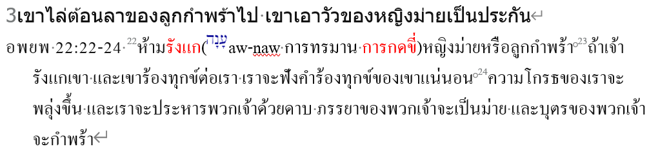

Slide 19
5นี่แน่ะ ดังลาป่าอยู่ในถิ่นทุรกันดาร คนยากจนนั้นออกไปทำงาน เสาะหาของกิน ถิ่นแห้งแล้งให้อาหารแก่บุตรของเขา
“ดังลาป่าอยู่ในถิ่นทุรกันดาร” แสดงให้เห็นสภาพของผู้ยากไร้ ในสังคมสมัยนั้นลาป่าเป็นแรงงานสำคัญต้องออกแต่เช้ากลับดึก ในทำนองเดียวกัน คนยากจนต้องทนทุกข์ทรมานด้วยความหิวโหยแม้ว่าพวกเขาจะทำงานหนักทุกวัน

Slide 20
6เขาเก็บหญ้าแห้งที่ในทุ่ง และเขาเก็บองุ่นที่เหลือในสวนองุ่นของคนอธรรม
😐😐คนยากจนสามารถเก็บเฉพาะสิ่งที่เหลืออยู่หลังจากที่คนอื่นเก็บเกี่ยวแล้วเท่านั้น
7เขานอนเปลือยกายไม่มีเสื้อผ้าตลอดคืน และไม่มีผ้าห่มกันหนาว 8เขาเปียกฝนแห่งภูเขา และเกาะหินอยู่เพราะขาดที่กำบัง
😐😐มันอธิบายได้อย่างชัดเจนถึงสถานการณ์ที่น่าสงสารของผู้คนที่ไม่มีที่พักอาศัยในคืนที่เหน็บหนาวและคนจรจัด คนประเภทที่ "ไม่มีที่พักพิง

Slide 21
9มีผู้ฉวยเด็กกำพร้าไปจากอก และเอาทารกของคนยากจนไปเป็นประกัน
“ฉวยเด็กกำพร้าไปจากอก…เอาทารกของคนยากจนไปเป็นประกัน”
เนหะมีย์ 5:5 เผ่าพันธุ์ของเราเป็นเหมือนเผ่าพันธุ์ของพี่น้องของเรา ลูกของเราก็เหมือนลูกของ เขา แต่เราก็ยังให้ลูกชายและลูกสาวของเราเป็นทาส ลูกสาวของเราบางคนเป็นทาสแล้วและเราช่วยเขาไม่ได้ เพราะคนอื่นยึดนาและสวนองุ่นของเรา”

Slide 22
10คนยากจนจึงเดินเปลือยกายไป ไม่มีเสื้อผ้า ทั้งๆ ที่หิว เขาก็แบกฟ่อนข้าวไป11เขาหีบมะกอกเอาน้ำมันท่ามกลางแนวหมู่ไม้ เขาย่ำองุ่นที่บ่อย่ำ แต่ต้องทนกระหาย
😐😐 มันอธิบายอย่างชัดเจนถึงการกดขี่ของคนทุกรุ่น: ผู้หิวโหยถืออาหาร แต่ไม่สามารถกินได้ คนงานที่ทำเครื่องดื่มแม้จะกระหายน้ำ แต่ไม่มีให้ดื่ม
เฉลยธรรมบัญญัติ 25:4 “ห้ามเอาตะกร้อครอบปากโคเมื่อมันกำลังนวดข้าวอยู่

Slide 23
12คนกำลังจะตายคร่ำครวญออกมาจากเมือง และคนบาดเจ็บร้องขอความช่วยเหลือ แต่พระเจ้ามิได้สนพระทัยคำอธิษฐานของเขา
😐😐เสียงคร่ำครวญของผู้ถูกกดขี่ไม่เพียงมาจากท้องทุ่งและไร่นาเท่านั้น แต่ยังมาจากในเมืองด้วย โยบตอบโต้ความคิดเห็นที่ผิดๆ ของเพื่อนๆ โดยชี้ให้เห็นว่าพระเจ้าไม่ทรงปรารถนาที่จะลงโทษทุกคนที่ทำบาปและประทานบำเหน็จความดีทุกอย่าง ความชั่วมักไม่ได้รับการเอาใจใส่เป็นเวลานาน ความดีมักไม่ได้รับการตอบแทน ดังนั้นความดีและความชั่วของมนุษย์จึงไม่สามารถตัดสินตามความเจริญรุ่งเรืองหรือความโชคร้ายของเขาได้
ข้อนี้เริ่มย่อหน้าใหม่ (ข้อ 13-17) กล่าวถึงฆาตกร ผู้ล่วงประเวณี และหัวขโมย ความชั่วร้ายดังกล่าวเกิดขึ้นภายใต้การปกคลุมของความมืด พวกเขา "ไม่รู้จักทางสว่าง" และไม่เพียงแต่ต่อต้านแสงสว่าง ยังต่อต้านเหตุผล มโนธรรม และธรรมบัญญัติด้วย พวกเขาไม่ยอมรับข้อจำกัดทางศีลธรรม

Slide 24
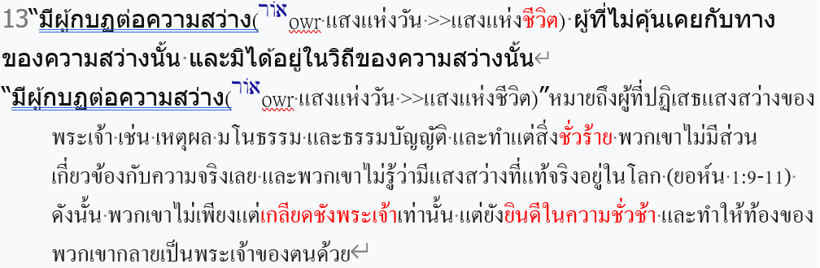

Slide 27
17เพราะความมืดทึบเป็นเหมือนเวลาเช้าแก่เขาทุกคน เพราะเขาคุ้นเคยกับความสยดสยองของความมืดทึบ
“คุ้นเคยกับความสยดสยองของความมืดทึบ”แปลได้ว่า " รู้อำนาจแห่งความมืด" >>หมายความว่าพวกเขาถือว่าความมืดเป็นเทพเจ้าของตน
ที่นี่ โยบบรรยายรายละเอียดเกี่ยวกับการก่ออาชญากรรมและการกดขี่คนจนในเวลานั้น และยังบรรยายอย่างชัดเจนถึงความทุกข์ยากของผู้ถูกกดขี่ที่ไม่มีที่ไป คำอธิบายเหล่านี้ล้วนใช้เพื่อสนับสนุนคำถามของเขาต่อพระเจ้าใน 24:1: "ไฉนวาระพิพากษาไม่ได้ถูกกำหนดโดยองค์ผู้ทรงมหิทธิฤทธิ์?"

Slide 28
4. คนชั่วเหล่านี้ควรถูกสาปแช่ง แต่ดูเหมือนว่าพระเจ้าจะยังไม่สนใจ ปล่อยวางคนชั่วทำความชั่วต่อไป แล้วให้พวกเขาตายเหมือนคนอื่นๆ 24:18-25

Slide 29
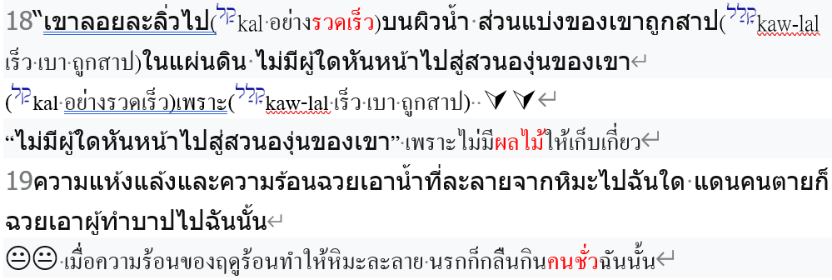

Slide 31
21“เขาข่มเหงหญิงหมันที่ไม่มีลูก และไม่ได้ทำดีอะไรแก่หญิงม่าย
“ข่มเหงหญิงหมัน…ไม่ได้ทำดีอะไรแก่หญิงม่าย” หญิงหมันถือเป็นหนึ่งในความโชคร้ายที่ยิ่งใหญ่ที่สุด (1 ซามูเอล 1:5~8) การกดขี่หญิงหมันนั้นโหดร้ายอย่างยิ่ง หญิงหมันเช่นเดียวกันกับหญิงม่าย ไร้ที่พึ่งเป็นพิเศษเมื่อถูกกดขี่ เพราะเขาไม่มีลูกหลานที่จะยืนยันสิทธิของเธอ

Slide 32
22แต่พระเจ้ายังทรงยืดชีวิตของคนมีกำลังด้วยพลานุภาพของพระองค์ แม้เขาสิ้นหวังในชีวิต เขาก็ลุกขึ้นได้
“คนมีกำลังด้วยพลานุภาพของพระองค์” (ทำความชั่วด้วยอำนาจ) และ “สิ้นหวังในชีวิต” (ผู้ซึ่งชีวิตรอดยากเพราะกรรมชั่ว) ทั้งสองหมายถึงคนชั่ว พวกเขาทั้งหมดได้รับการยืดชีวิตและลุกขึ้นได้ก็เพราะการเลี้ยงดูจากพระเจ้า

Slide 33
23พระองค์ประทานความปลอดภัยแก่เขา และเขาก็พึ่งพิงอยู่ และพระเนตรพระองค์จับอยู่บนหนทางของเขา
“ประทานความปลอดภัย…พึ่งพิงอยู่…พระเนตรพระองค์จับอยู่บนหนทางของเขา” ดูเหมือนว่าพระเจ้าจะดูแลพวกเขาเป็นพิเศษ

Slide 34
24เขาทั้งหลายถูกยกย่องขึ้นครู่หนึ่งแล้วก็สิ้นไป เขาเหี่ยวแห้งและสิ้นไปเหมือนคนอื่นๆ เขาถูกตัดออกเหมือนยอดรวงข้าว
😐😐นี่คือข้อสรุปของโยบเกี่ยวกับวิธีที่พระเจ้าจัดการกับคนชั่ว เพื่อนของเขาเชื่อว่าคนชั่วจะถูกลงโทษทันทีที่ก่ออาชญากรรม และภัยพิบัติครั้งใหญ่จะเกิดขึ้นกับพวกเขา โยบไม่เห็นด้วยกับมุมมองนี้ เขากล่าวว่าพวกเขาจะได้รับการ “ยกย่องขึ้นครู่หนึ่งแล้วก็สิ้นไป” อย่างไรก็ตาม เขากล่าวเสริมว่าพวกเขาจะ “เหี่ยวแห้งและสิ้นไปเหมือนคนอื่นๆ เขาถูกตัดออกเหมือนยอดรวงข้าว”

Slide 35
25ถ้าไม่เป็นเช่นนั้น ผู้ใดจะพิสูจน์ได้ว่าข้าโกหก และสำแดงว่าสิ่งที่ข้ากล่าวนั้นไร้สาระ?”
 เกือบทุกประโยคในบทที่แล้วเต็มไปด้วย "ข้า" (ยกเว้น 23:13) แต่เกือบทุกประโยคในบทนี้หลีกเลี่ยง "ข้า" (ยกเว้นข้อ 25) ความแตกต่างที่ชัดเจนนี้เตือนเราว่าโยบจงใจปกปิดตัวเอง ดังนั้นคนร้ายทั้งหมดที่กล่าวถึงในบทนี้จึงไม่มีส่วนเกี่ยวข้องกับ "ข้า"
😐😐หากเราจัดตัวเองอยู่ในหมู่คนชอบธรรม เราก็ไม่พอใจอย่างแน่นอนที่คนอธรรมไม่ได้รับการตอบแทนทันที (ข้อ 1) แต่ถ้าเรารู้ว่าเราเป็นคนบาป ข้าพเจ้ากลัวว่าเราจะขอบคุณพระเจ้าที่ "ไม่สนใจความโง่เขลาของคนชั่วร้าย" (ข้อ 12) และขอบคุณพระเจ้าที่ "ใช้อำนาจของพระองค์เพื่อปกปักรักษาผู้มีอำนาจ" ( v. ยังลุกขึ้น" (ข้อ 22) “เพราะทุกคนทำบาปและเสื่อมจากพระเกียรติสิริของพระเจ้า” (โรม 3:23) เราทุกคนล้วนเป็นลูกหลานของคนชั่ว แม้ว่าเราจะไม่ใช่คนชั่วในตอนนี้ เราก็จะกลายเป็นคนชั่วหากเรามีโอกาส ถ้าพระเจ้าไม่ได้ใช้ “พระกรุณาอันล้นเหลือ ความอดกลั้น และความอดกลั้น” (โรม 2:4) เพื่อนำเราไปสู่การกลับใจ วันนี้ก็คงไม่มีแม้แต่คนที่ยังมีชีวิตอยู่บนโลกนี้

